Slide 1
E-pub номыг үүсгэх анхан шатны ажил
Ворд програмд гарчиг үүсгэх, хүснэгттэй ажиллах

Slide 2
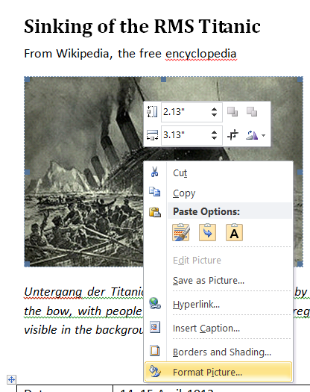
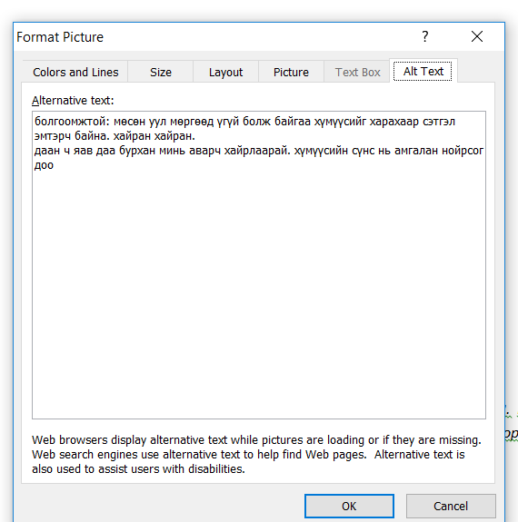
Зургийн тайлбар хийх
Тухайн зургаа идэвхжүүлээд курсорын баруун товч дарж Format Picture сонголтыг дарна. Дараа нь гарч ирэх цонхноос Alt text табыг дарж тайлбар бичих хэсэгт зургийн тайлбарыг бичиж ОК дарна.

Slide 3
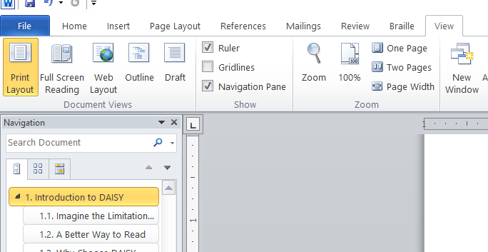
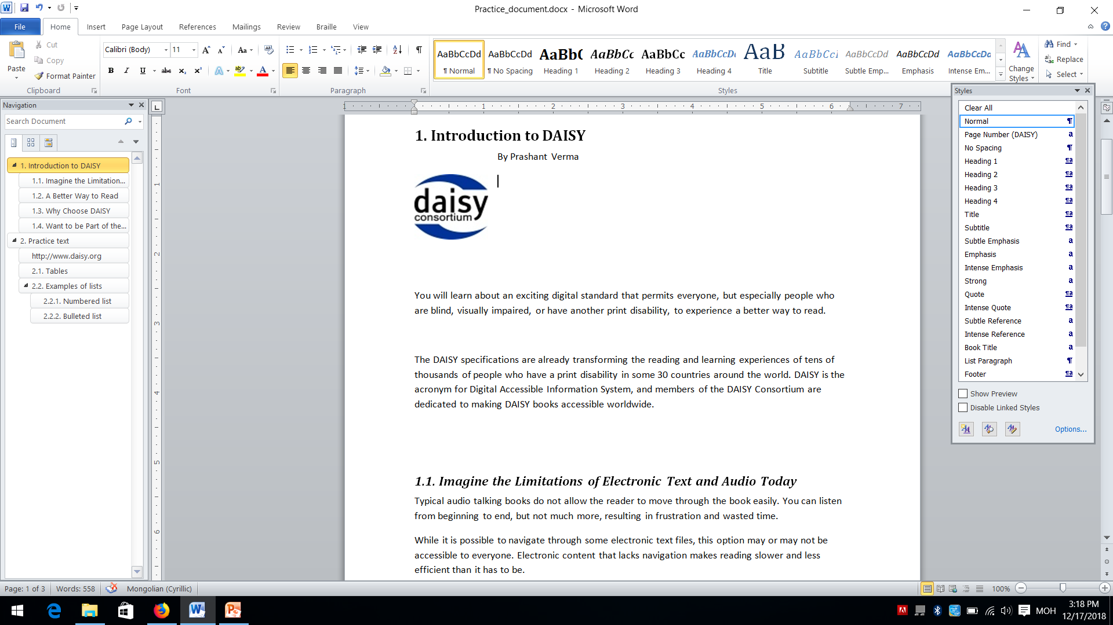
Гарчгийн цэс үүсгэх
Бичвэрт гарчигийн мөр үүсгэх нь
View цэсний navigation pane сонгоноод сонголтыг чагтална.
Дараа нь home цэсний change style ийн баруун доод буланд буй чагтыг дарна.
Ерөнхий гарчигт тексгийн ард курсорыг аваачиж/идэвхжүүлэхгүй/ Heading -1 1. дэд гарчигт Heading -2 2. Туслах гарчигт Heading -3 сонголтыг дарна.
1
3
2

Slide 4
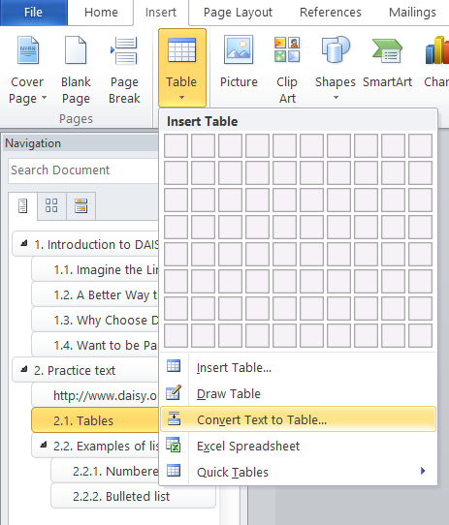
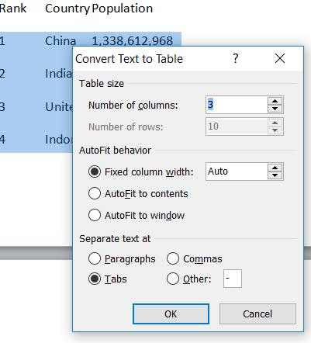
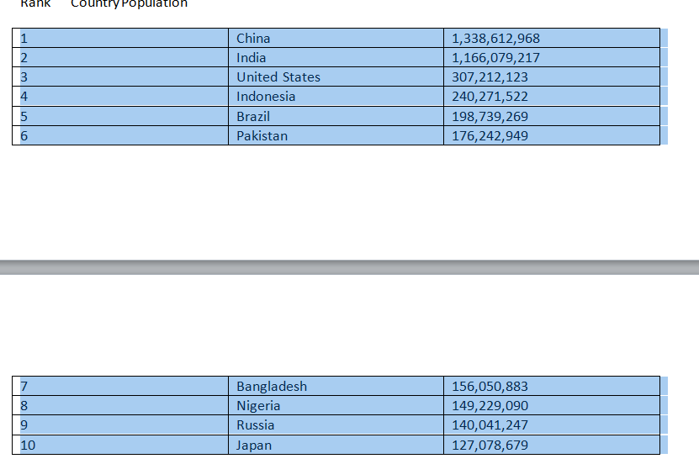
Хүснэгт үүсгэх,
Тексийг хүснэгтэн мэдээлэлд оруулахдаа тухайн бичвэрээ бүгдийг нь идэвхжүүлээд insert цэсний table дотроос convert text to table дарна.
Зөв сонголтыг хийсний дараа доорх тохиргоо гарч ирнэ. Багана мөр зөв тохиолдолд ОК дарна.

Slide 5
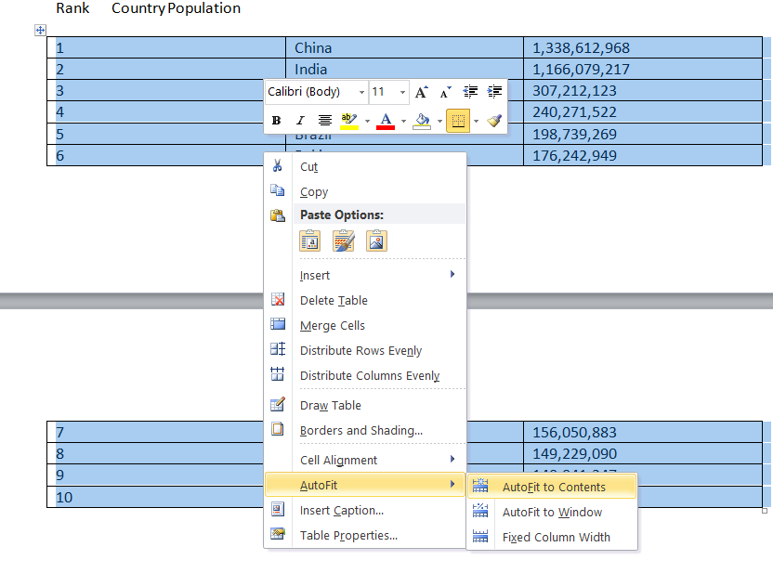
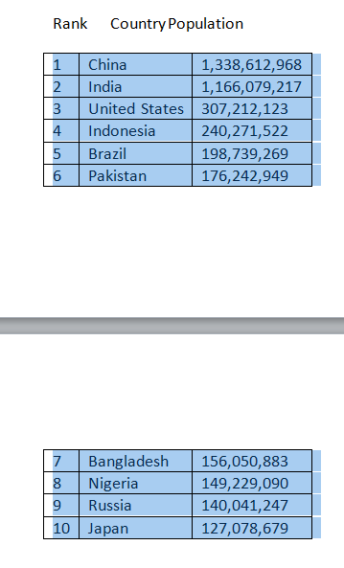
Хүснэгтийн илүү зайг арилгах
Хүснэгтийн илүү зайг арилгахдаа. Тухайн хүснэгтийг бүгдийг идэвжүүлж байгаад хүснэгтийн аль нэг хэсэгт курсорыг аваачиж баруун товч дарж AutoFit цэснээс AutoFit to Contents –ыг дарахад хүснэгтийн илүү зайнууд үгүй болж илүү цэвэрхэн харагдана. Эсхүл Layout цэсний Autofit рүү орж Autofit to contents дарна.

Slide 6
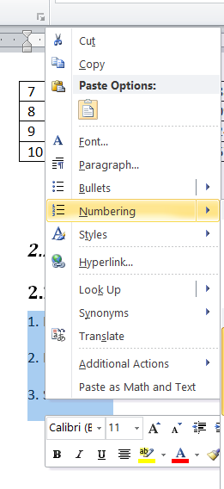
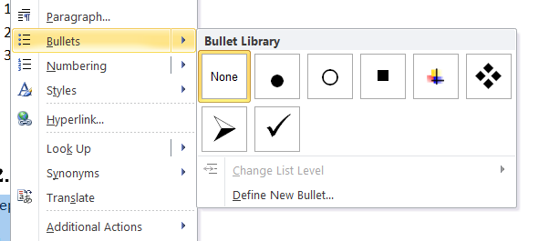
Дугаарлалт
Дэс дугаарлалтын дугаарлалтыг шалгахын тулд тухайн текстээ бүгдийг нь идэвхжүүлээд баруун товч дарж Numbering –д хулганы зүүн товчийг аваачиж товшино. Тэхэд автоматаар дугаарлагдана.
Дараа нь тоон дугаарлалт бус одон дугаарлалтыг хийхдээ тухайн текстээ идэвхжүүлээд хулганы баруун товч дарж Bullets –ийг сонгоход автоматаар дугаарлагдана.

Slide 7
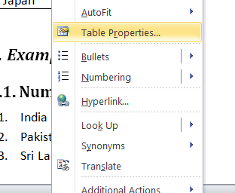
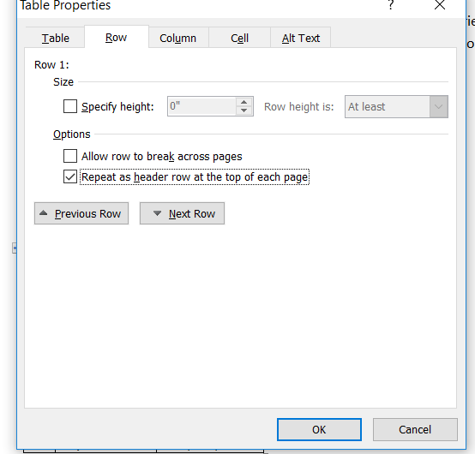
Хүснэгтийн толгой хэсгийг тодорхойлох
Тухайн хүснэгтийн эхний мөрөнд курсороо аваачиж баруун товч дарахад table properties сонголтонд дарахад table properties цонх үүсгэгдэнэ. Үүнээс Row цонхыг сонгож allow row to across pages-ийн өмнөх чагтыг авч, repeat as header row at the top of each page-ийн өмнөх чагтыг идэвхжүүлж “ОК” товчийг дарна.

Slide 8
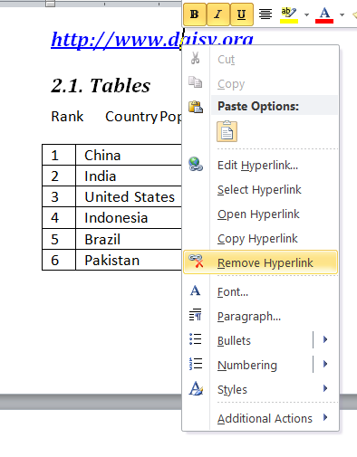
Холбоосны нэвтрэх чадварыг арилгах
Линкийг автоматаар интернэт холбоос руу нэвтрэхийг хориглохын тулд линкийг сонгож байгаад баруун товч дарж Remove Hyperlink ийг сонгоход холбоос үл идэвхжин бичвэр болж хувирна.

Slide 9
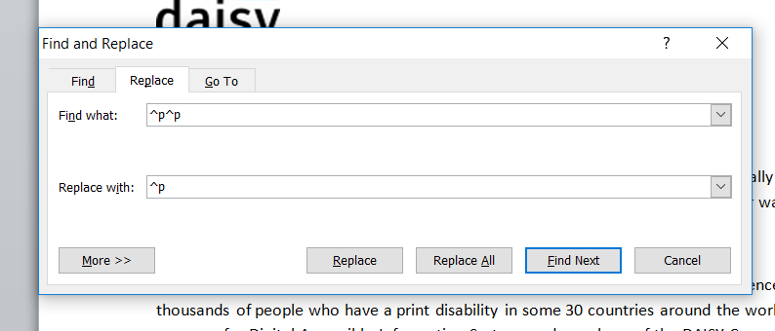
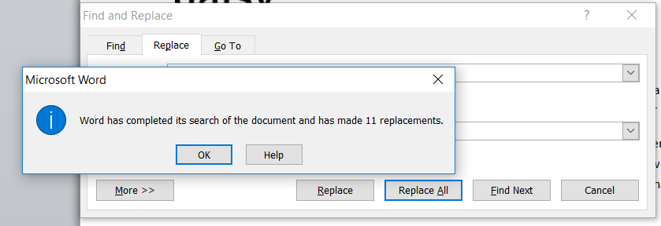
Ашиггүй зайг устгах алхам
Бүх текстийг идэвхжүүлээд, Гарнаас ctrl+H товчны хослолыг дарж Find what: ^p^p болгоно. Энэ тэмдэгтийг гаргахад shift+6(^) дарахад гарна.
Дараагийн Reflace with: ^р дарна. Энэ нь хоёр мөр авсан хэсгийг хайж олоод нэг мөр болгоход ашиглагдана. (paragraph) үгийг товчлол юм. Дараа нь Reflace all товчийг сонгоход хэдэн мөр нэгдэж буйг харуулах анхааруулга гарна.
Хамгийн сүүлийн ганц мөр нийлэхгүй үлдэхэд Find next товч дарахад сүүлчийн мөрөнд ирнэ.
Илүү мөрүүдийг устгахад и паб юм уу брайль ном уншихад хоосон мөр уншаад байхгүй давуу талтай.

Slide 10
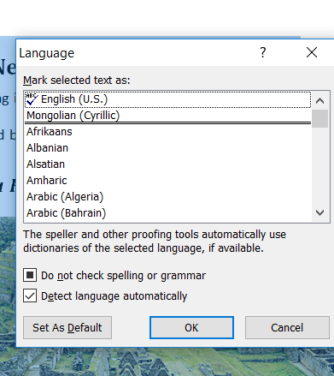
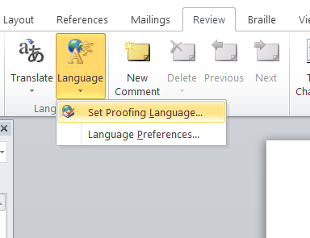
Хэлний тохиргоо
Хэлний тохиргоог заавал хийж өх хэрэгтэй. Үүний тулд Review цэснээс Language дотроос Set Proofing Language гэдгийг дарна. Энэ дундаас хэсэг мөр орсон хэлний сонголттой хэсгийг идэвхжүүлж байгаад хэлээ сонгоод ок дарна. Ингэхэд тус тусын хэлний хоолойн тохиргооныхоо өнгөөр уншина.

Slide 11
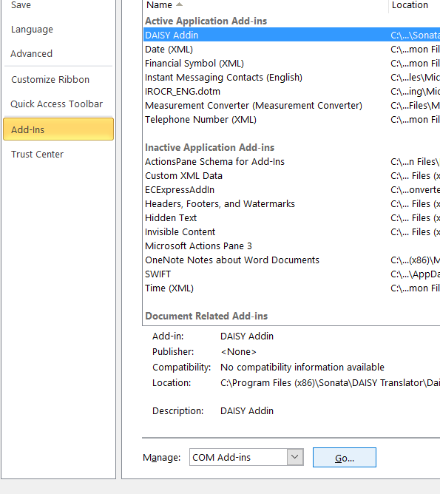
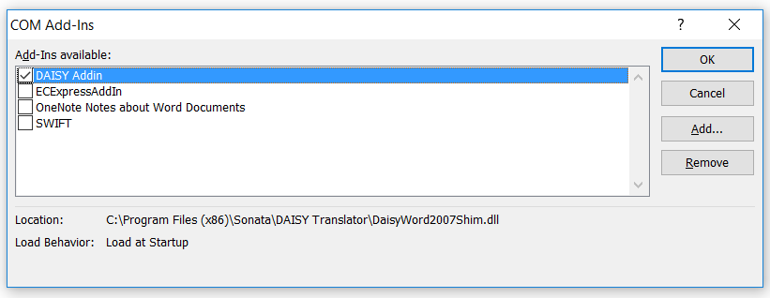
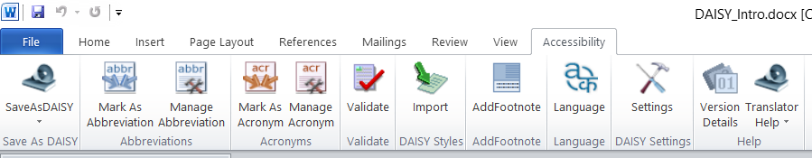
Ворд програм дээр add inn Daisy үүсгэх арга
“Save as DAISY For 32 bit Word 2003 2007 2010” програмыг эхлээд суулгасан байх хэрэгтэй. Дараа нь File цэсний options талбараас Add-ins мөрөнд очиж Daisy Addin –ыг идэвхжүүлж GO дарж COM add-ins талбараас Daisy add-ins-ийн өмнөхыг чагталж ОК дарна. Үүний дараа вордын файлаа хаагаад нээхэд орж ирсэн байх ёстой.
Ингэхэд Accessibility хэрэгслийн мөр нэмэгдэж орсон байх болно.

Slide 12
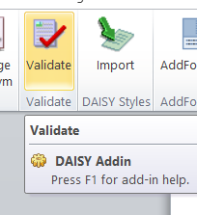
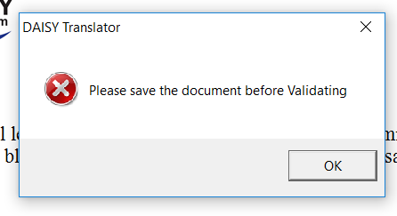
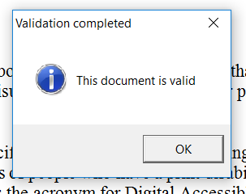
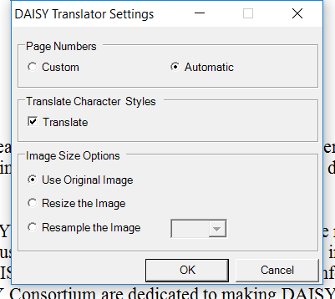
Автоматаар хуудас дугаарлах
Daisy and epub номыг хийж байхад бид 3 төрлийн номыг давхар хийж болно.
(1)Validate команд бол тухайн ном и-паб форматад зөв хөрвүүлэгдсэн эсэхийг шалгана.
(2)Хэрэв буруу бол нэг төвшний мэдээлэл нэг толгойтой байж болдоггүй учир алдаа гарна. Алдааг зассаны дараа амжилттай болсоныг илтгэнэ.
(3)Accessibility мөрнөөс settings цонх руу орж DAISY translator settings цонх нээгдэж түүнээс automatic сонголтын өмнөхыг идэвхжүүлэхэд (OK дарна) хуудас автоматаар дугаарлагдана.

Slide 13
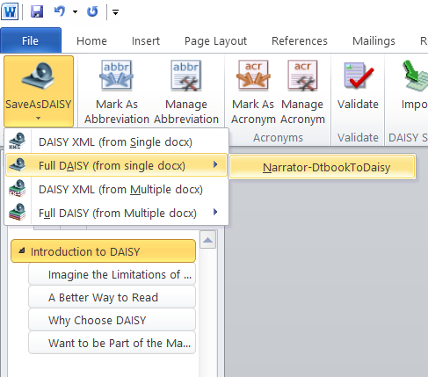
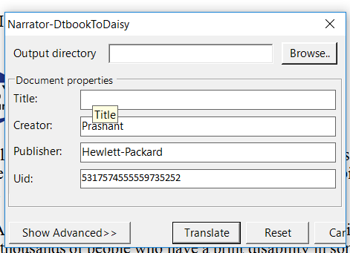
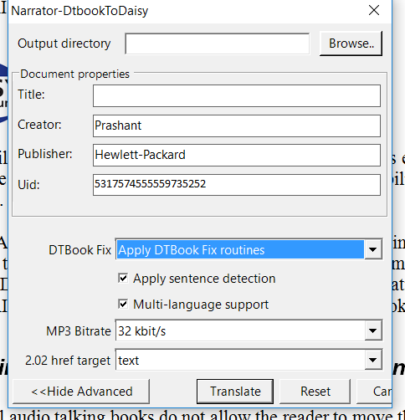
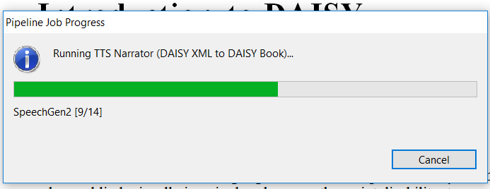
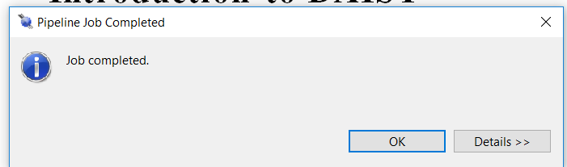
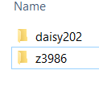
Дэйзи ном хадгалах
Accessibility мөрний SaveAsDAISY дарж Full Daisy (from single docx) сонголтруу орж Narrator-booktoDaisy дарахад (2) дахь цонх нээгдэнэ.
Үүнд номын мэдээллээ бүрэн оруулна. Output Directory буюу Browse цонхийг дарж файлаа хаана хадгалахыг заана.
Title: номын нэр
Creator: зохиогч
Publisher: хэвлэлийн газар
Uid: номын айс би энь
Мөн advanced рүү дарахад (3) дахь цонх үүснэ. Үүнээс номыг хуудас хуудсаар уншуулах уу? Эсхүл бүлэг бүлгээр уншуулхуу гэдгийг 2 чагтаар тодорхойлно.
.үүний дараа translate товчийг дарж номоо хөрвүүлнэ. Дараа нь хөрвүүлэгдэж дууссан pipeline Job completed гарч ОК дарахад файл хадгалагдсан газар руу шууд очно. Энд 2 сонголт үүсгэгдэнэ. Энэ нь гар утас, и паб, киндле болон бусад төхөөрөмжинд уншуулах боломжтой.
Өргөтгөл:
Ncc- бол дэйзи 2
Opf – бол дэйзи 3 гэж ойлгож болно.
(4)Pipeline-2-аар daisy202 хавтаснаас сонгож уншуулна.

Slide 14
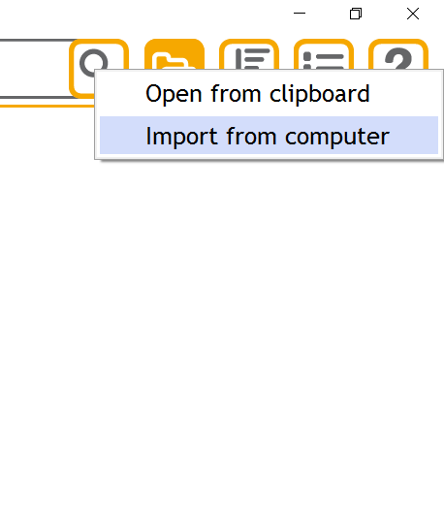
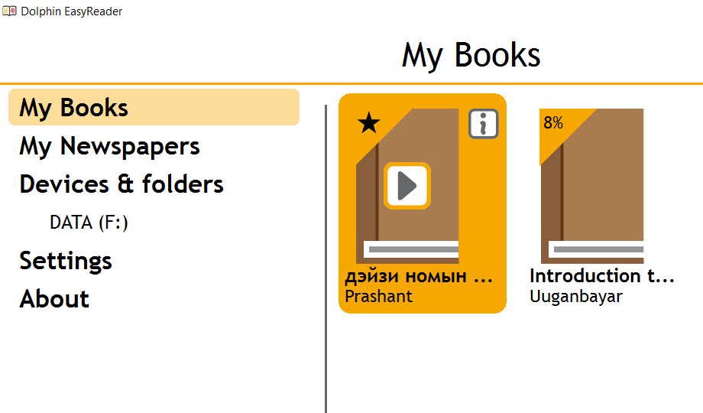
Dolphin Easy reader-т уншуулах алхам
Иизи рийдэр нээж, open команд сонгож түүнээс import from computer-ээс файлаа сонгоод тоглуулна.

Slide 15
Хуудас дугаарлах : Дэйзи форматаар
Accessibility хэрэгслийн мөрнөөс import цонхыг дарна.
Home цэсний Change style -аас Page number –ийг сонгоно. Хуудасаа идэвхжүүлсэний дараа

Slide 16
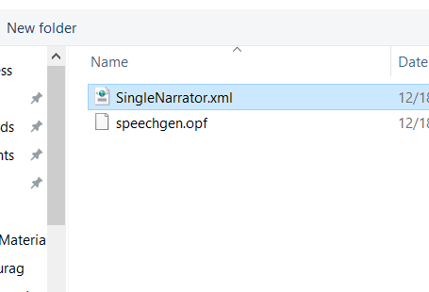
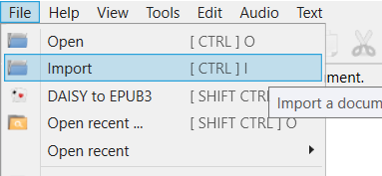
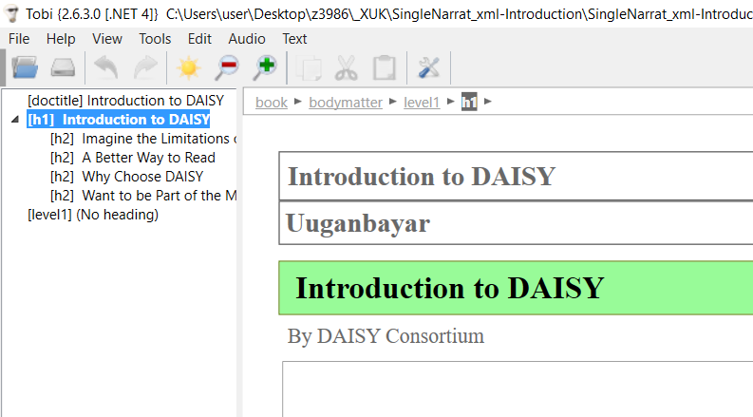
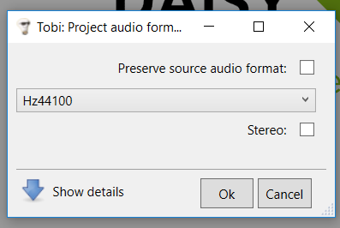
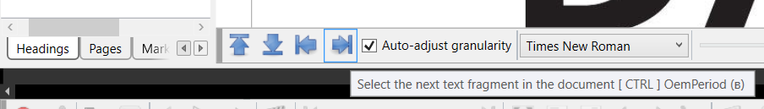
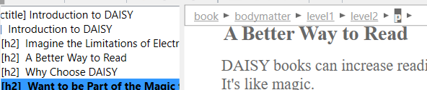
Tobi –оор ном хөрвүүлэх алхам
Дэйзи 3 стандарын ном, эсхүл xml, epub өргөтгөлтэй номыг оруулж болно.
(2). Эндээс xml өргөтгөлтэй файлыг сонгоход
(3). Tobi: Project audio form… цонх нээгдэнэ.
(4). Шууд ок дарахад ажлын талбар нээгдэнэ. Зүүн гарт тухайн номын гарчгууд байна. Курсороор 2 дарахад дараагийн хуудас руу орно. (5)Эсхүл амраар чигийг заасан сум дээр дарахад тухайн гарчганд очно.
(6)Мөн зүүн дээд буланд гарчгийн дарааллууд харагдах болно.
View цэсний single text phrase буюу ctrl+T дарахад зөвхөн унших текст харагдана.
Бичлэгийн эхэнд дунд буй хоосон зайг арилгах: хоосон зайнаас хуулад
Clean up хийх : ctrl+alt+d дарна. = OK дарна.

Slide 17
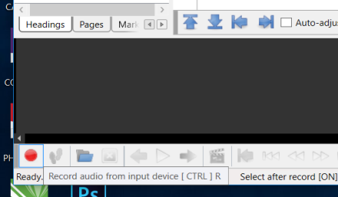
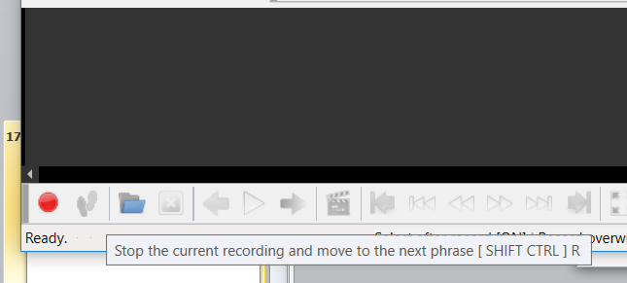
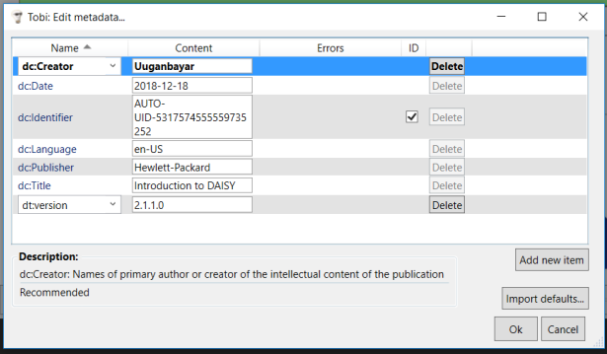
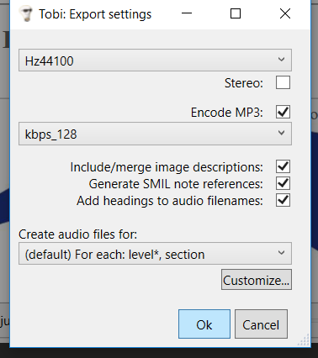
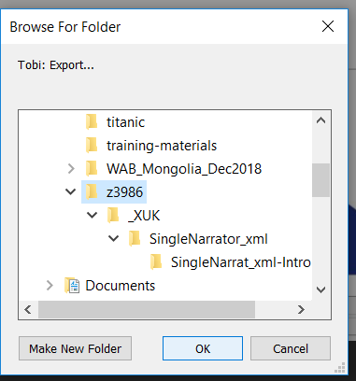
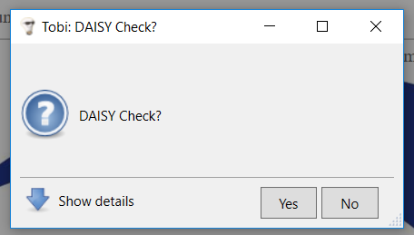
Tobi дээр бичлэг хийх алхам
(1) Recorder хийх улаан товчин дээр дарж эхлүүлнэ, баруун талын товч буюу stop буюу гарнаас (2) SHIFT+CTRL+R гарын товчлолоор мөр хооронд шилжинэ.
(3) Edit цэснээс Metadata –г сонгож номынхоо тохиргоонуудыг хийнэ.
Дараа нь (4,5)File цэсний Export сонгож хаана хадгалахаа зааж өгөөд хадгална. (6) дэйзи номонд алдаа буй эсэхийг ОК дарж нягталж болно эсхүл NO дарж хийсэн номоо ахин нягтална.

Slide 18
DDREADER : elegant accessibility
Publant 2

Slide 19
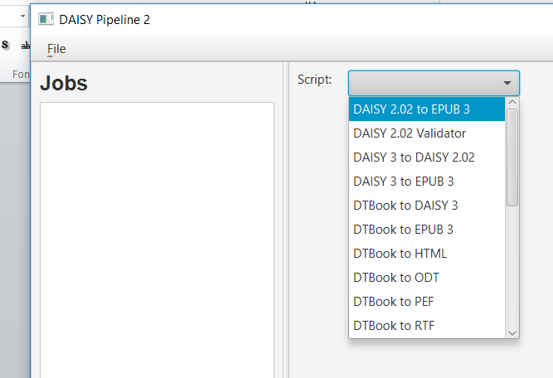
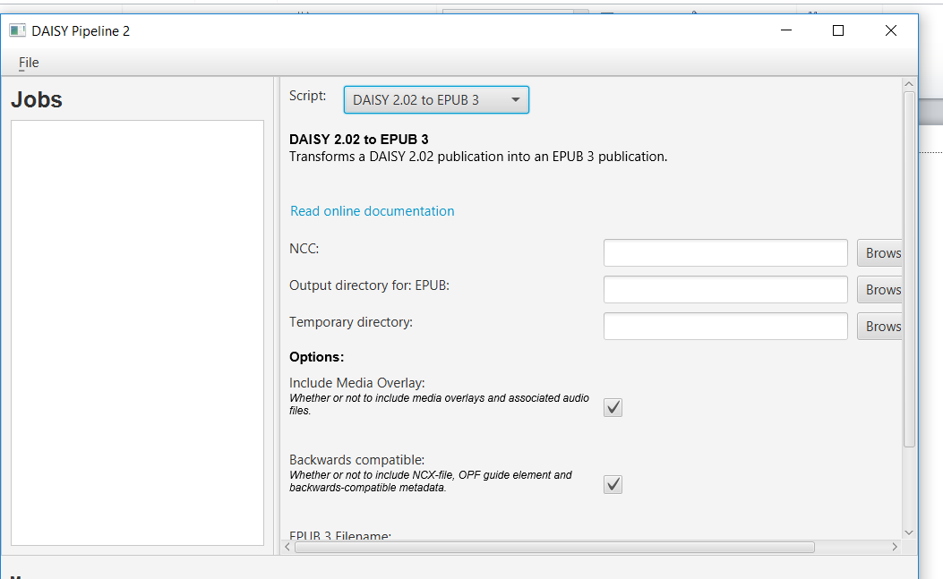
Daisy pipeline 2 оор хувиргах буюу EPUB форматаар хөрвүүлэх
Дараах цонх гарна. Үүний NCC –ээс browse –оос html –ээр хийсэн файлыг сонгож, output directory for: EPUB хаана хадгалахаа сонгоод ок дарна. Temporary directory түр зуур хадгалах боломжтой газар. Хаана ч байж болох.
Options оос Include Media Overlay-ийн ард дахь чагтыг авна. Энэ нь ....
Дараа нь e-pub file name хэсэгт хадгалах файлынхаа нэрийг бичиж ард нь ипаб өргөтгөлтэйгээр хадгална. Жнь: daisy.epub

Slide 20
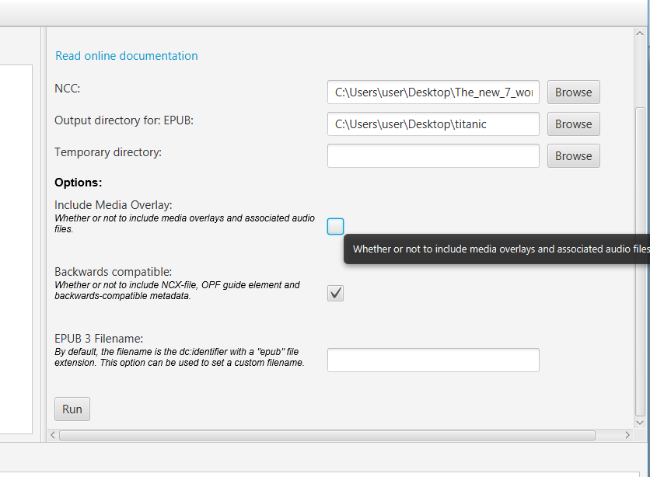
Pipeline 2 програмаар хөрвүүлэх
Include Media Overlay ийн хойно буй чагтыг авна. Үгүй бол аудио файлтайгаа цуг ордог учир.
Epub 3 Filename –д файлынхаа нэрийг зааж өгнө. Тэхдээ өргөтгөлийг нь заавал хамтад нь бичиж өгнө. Жнь: wonder.epub
Эцэст нь RUN дарж уншуулна. NCC өргөтгөлтэй файлыг сонгож уншуулна.
Ингээд эцэст нь ипаб формат үүслээ.

Slide 21
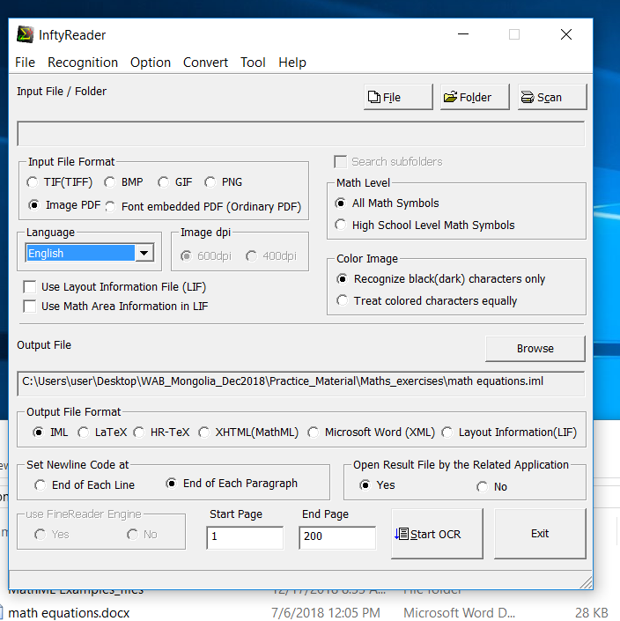
Математикийг хэрхэн хүртээмжтэй байдлаар хийх вэ?
chattyinfty-an accessible tool for including Mathematics in daisy and epub= chatty book reader нь математикийг дэйзи форматаар унших боломжтой болгоно. http://www.daisy.org/daisypedia/chattyinfty-%E2%80%93-accessible-tool-including-mathematics-in-daisy-and-epub
Infty reader бол мат-ыг хөрвүүлэгч, chattyinfty нь мат-ын томьёоллыг зөв хийдэг про.
Inftyreader file дарж pdf өргөтгөлтэй файл сонгож

Slide 22
Даалгавар 3 ном хувиргана
Easy converter ашиглаад бичвэрийн EPUB үүсгэнэ
Save as daisy+pipeline 2 ийг ашиглаад ном хийнэ. Хуудасны дугаар, footnote хийнэ
Тоби ашиглааад аудио ном хийх , чатти инфити ашиглаад и пааб ном хийх.
- файлуудаа гариглалын түвшин, зурагтай байх, ишлэл зүүлттэй байх хэрэгтэй. Хүснэгтийг зөв хүснэгт болгох, жагсаалтуудыг зөв болгох, зурганд тайлбар оруулах,
Сайв ас дэйзиг ашиглаад хуудасны тоог хийх ёстой. Сайв ас дэйзигээрээ хадгалаад фулл дэйзигээрээ хадгалаад пайплайн ном болгоно оо.
Хэдэн хуудастай математикийн ном хийж болно. Энэ бол маш энгийн бүх зүйлийг 1 про-оор хийнэ. Чатти инфти шүү
Үгүй бол тобигоор оруулж байгаад ауди файлаа бичнэ ээв тэгээд хадгална аа.

Slide 23
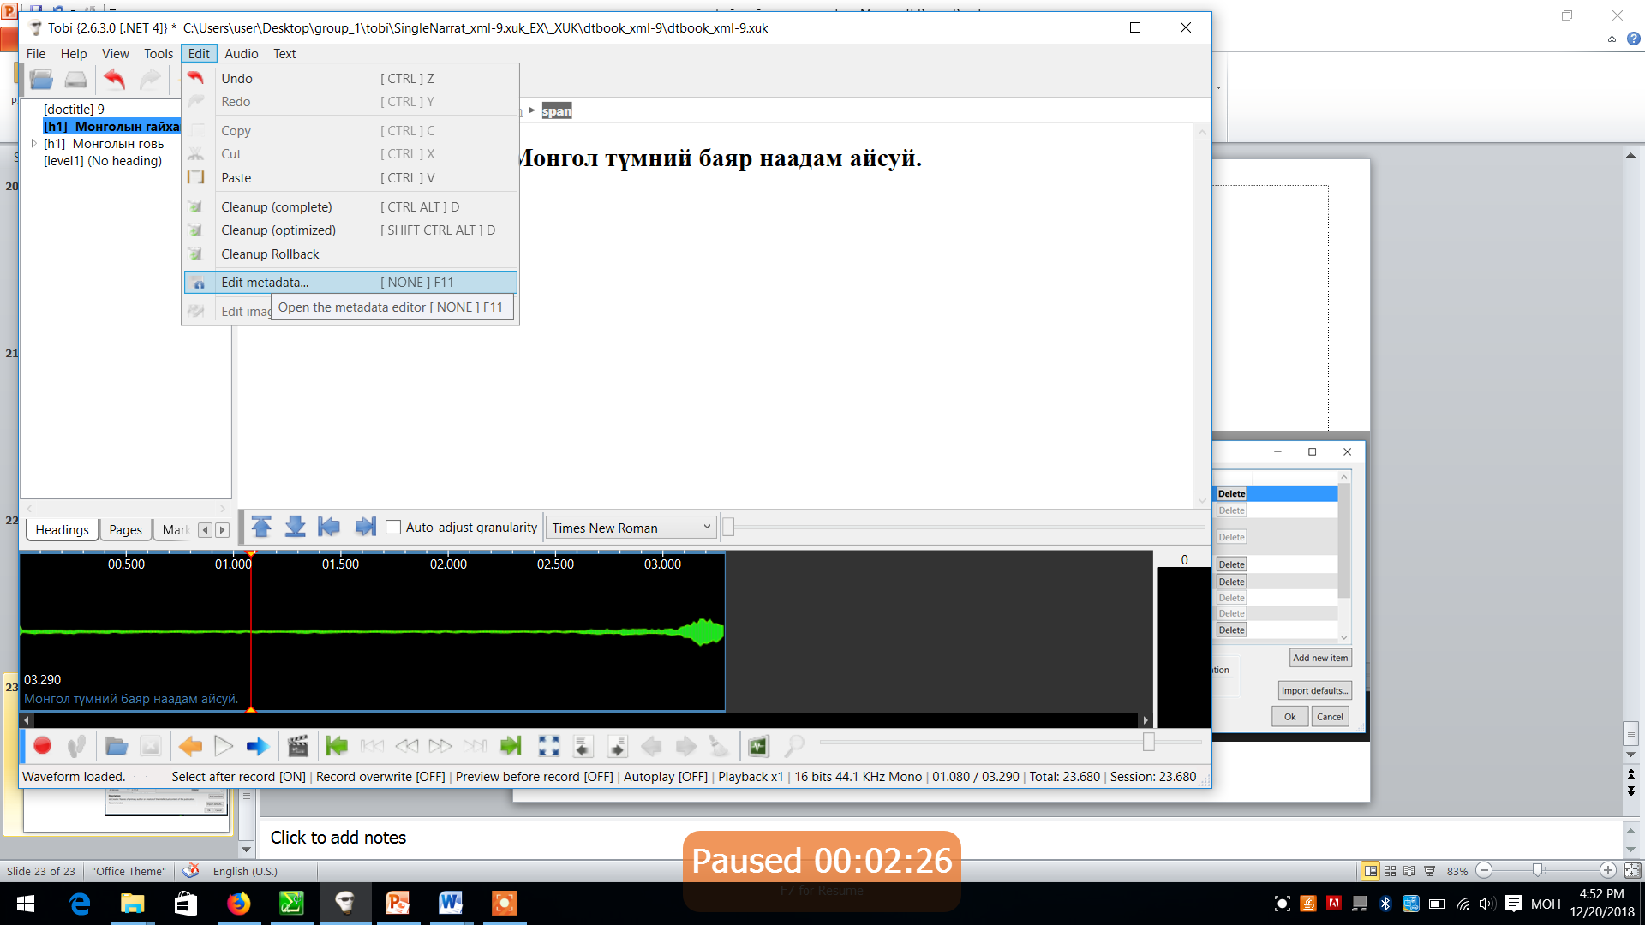



Metadata үүсгэх тухай
Энэ бол нэг үгээр НОМЗҮЙ-н бичилт юм.
Edit ээс Metadata эсхүл гарнаас F11 дарж номын номзүйн мэдээллийг оруулна. Мөн add new item дарж шинэ мэдээлэл оруулах боломжтой.
Тоби: File цэсний export /ctrl+e / дарна. Гарч ирсэн цонхноос encode MP3 –ыг чагталж ок дарна.
Дараа нь dolphin easyreader-т уншуулахад .opf өргөтгөлтэй файлыг уншуулна. .ncc биш шүү.

Slide 24


Файлын өргөтгөлыг харуулах
1. Контрол panel- search- folder-file explorer options- view-hide empty drives OFF байх ёстой
2. Hide extentions for known file types OFF чагтыг аваад apply гээд ОК дарна.

